Slide 1
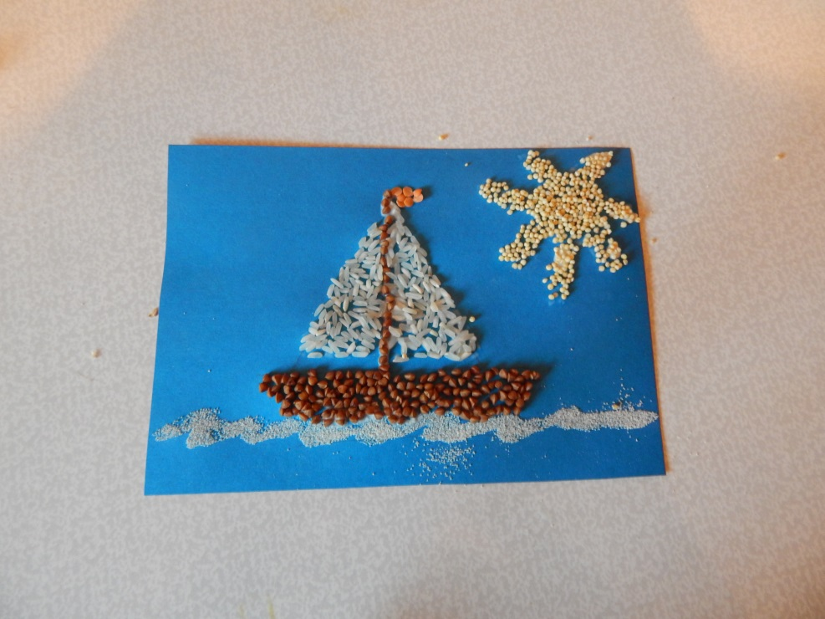
Мастер-класс «Открытка к Дню Защитника Отечества»
Вот такую открытку можно сделать ребенку вместе с мамой и бабушкой к Дню Защитника Отечества.

Slide 2
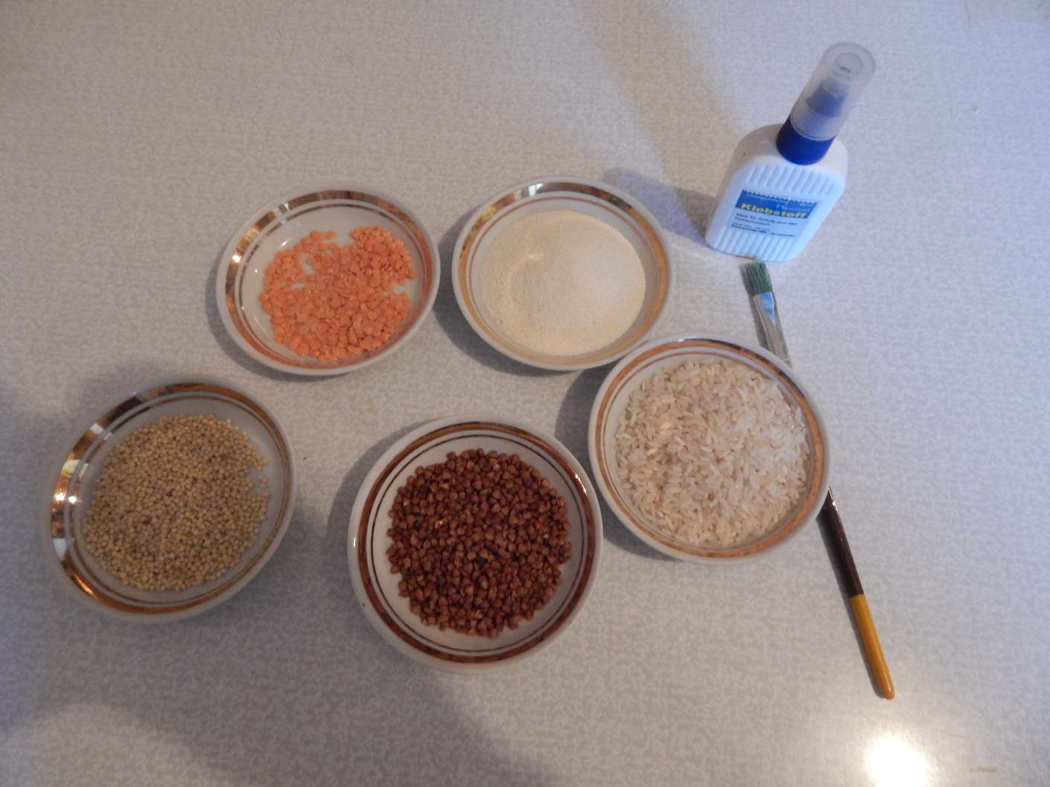
Для этого понадобится: картон голубого или синего цвета, греча, рис, пшено (кукурузная крупа), манная крупа и немного розовой чечевицы, клей, кисточка для клея, простой карандаш.

Slide 3
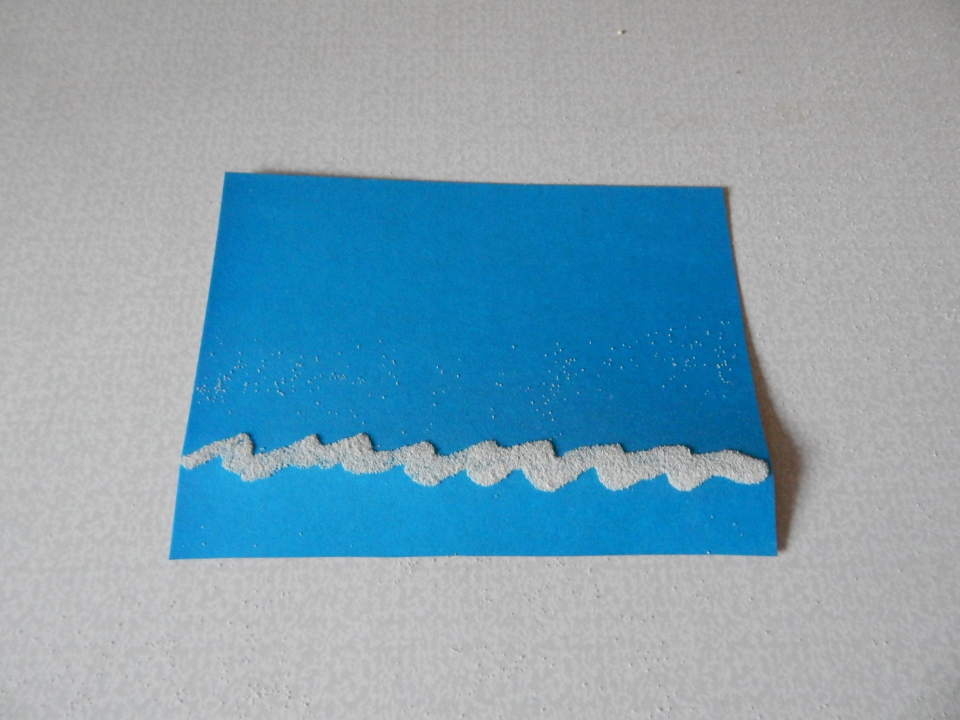
Сначала рисуем простым карандашом контур парусной лодочки, солнца и волны, затем наносим клей на контуры волн и посыпаем их манкой.

Slide 4
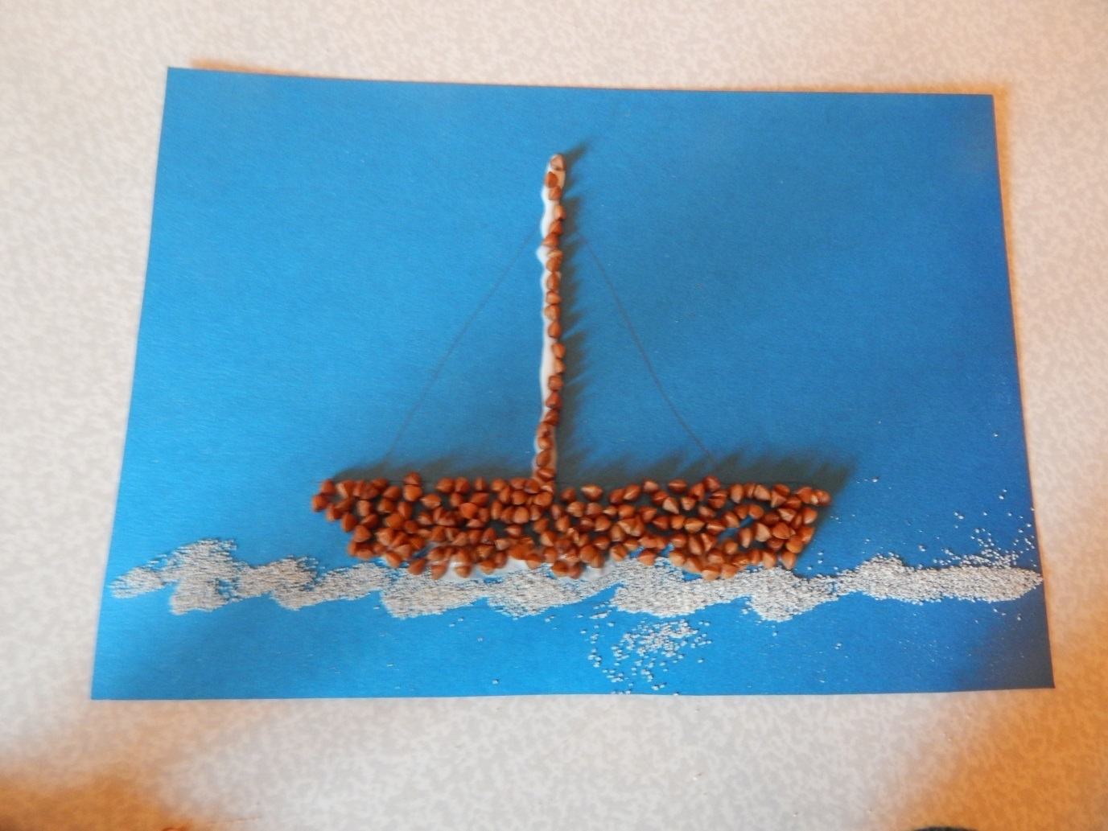
Наносим клей на лодку и мачту, посыпаем клей гречей, закрывая всю поверхность лодочки и мачты.

Slide 5
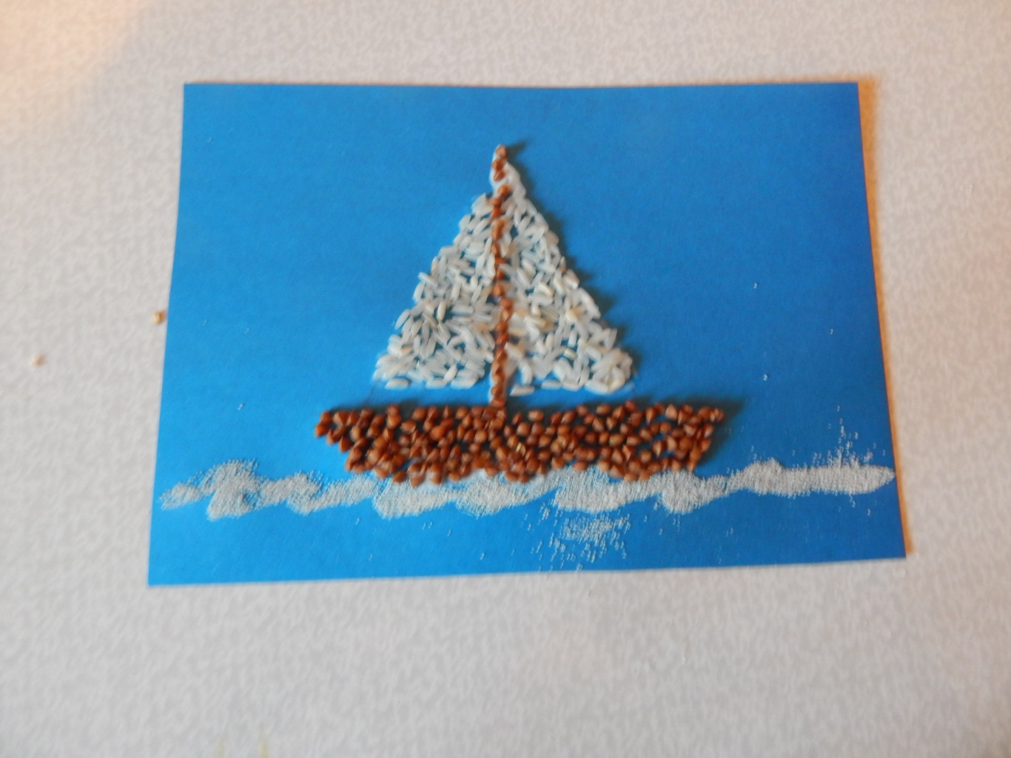
Наносим клей на паруса. Затем посыпаем рисом, засыпая всю поверхность парусов.

Slide 6
С помощью розовой чечевицы можно сделать флажок, а с помощью пшена можно сделать солнце. По желанию можно сделать чаек (манная крупа).

Slide 7
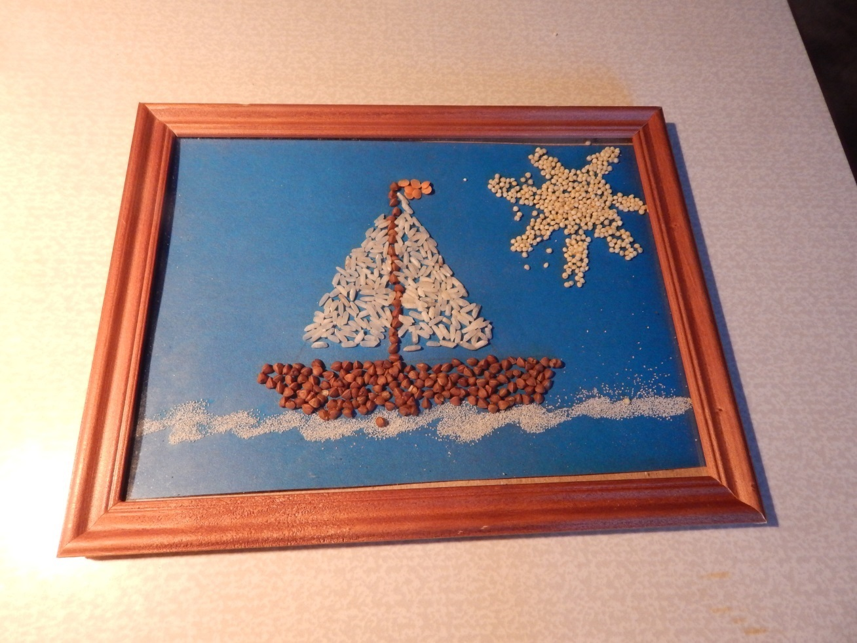
Открытку надо положить под тяжесть, когда высохнет вставить в рамку для фотографий. Получился отличный подарок папе к празднику.

